Slide 1
메인 프레임
패널 2
패널 1
부평 휴게소
부평 휴게소
종류
분식
일식
한식
양식
위에서 종류를 선택해주세요.
식사 방법을 선택해주세요
포장
매장에서 식사
선택한 메뉴
결제

Slide 2

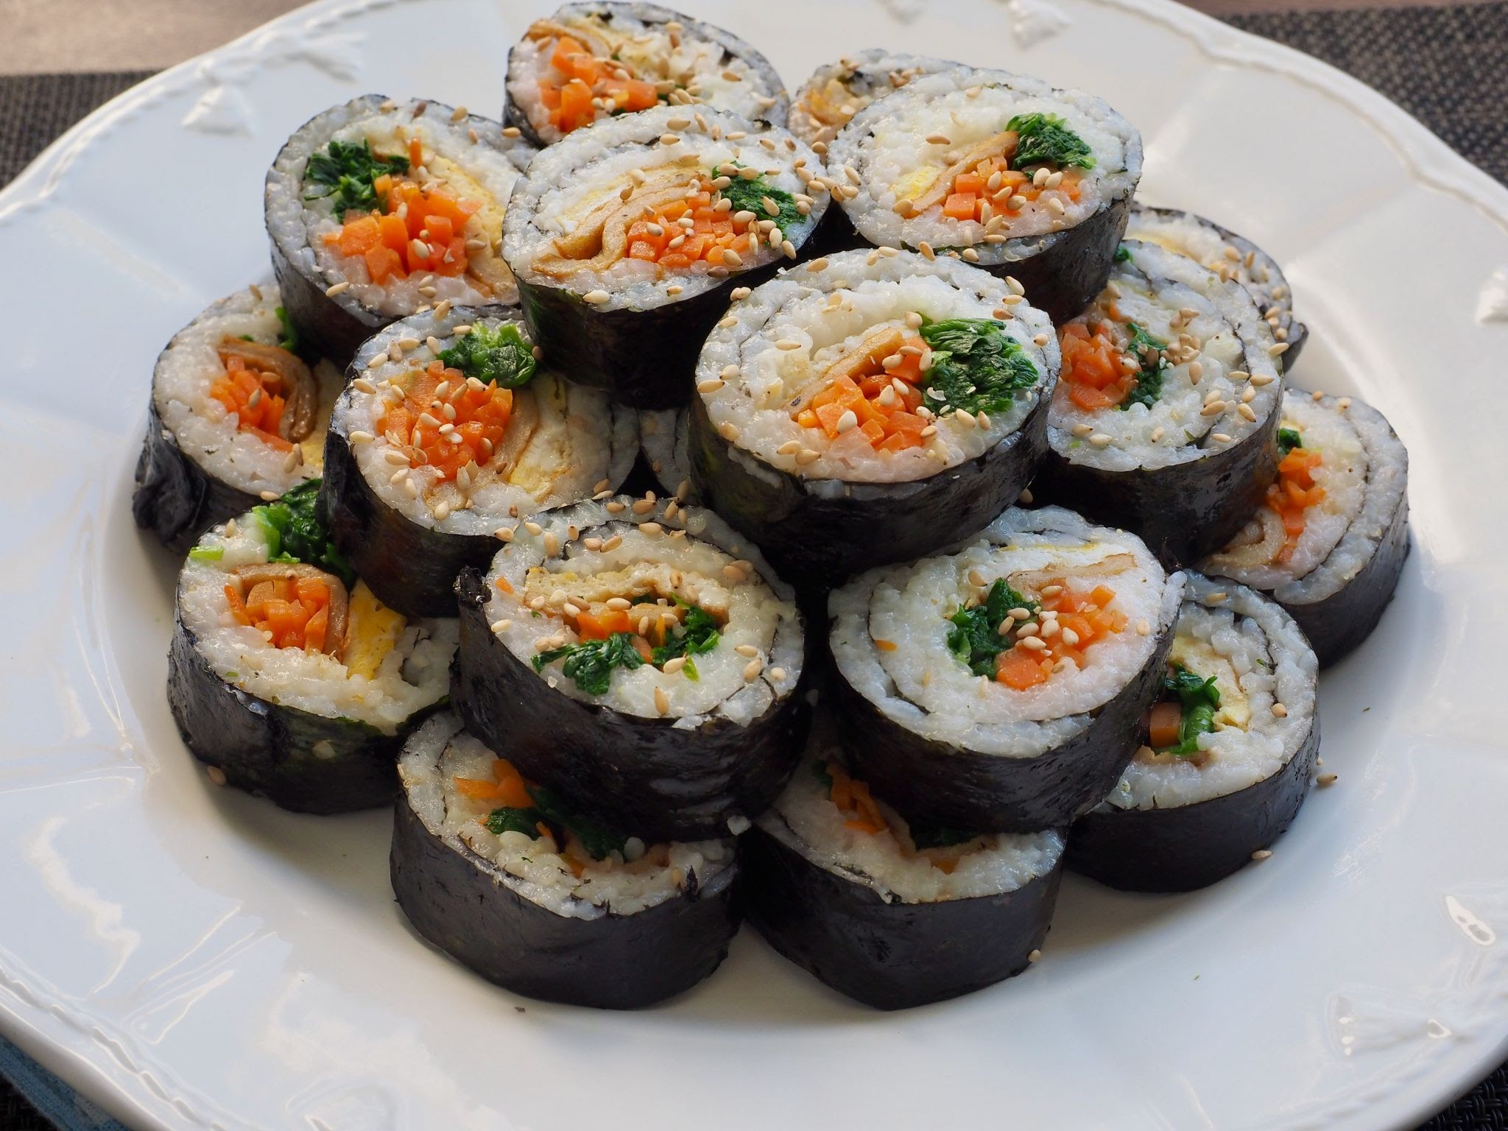
메인 프레임
패널 2
패널 1
부평 휴게소
부평 휴게소
종류
분식
일식
한식
양식
식사 방법을 선택해주세요
떡볶이 4000원
김밥 2500원
포장
매장에서 식사
선택한 메뉴
결제

Slide 3
메인 프레임
패널 2
패널 1
부평 휴게소
부평 휴게소
종류
분식
일식
한식
양식
옵션
1. 종류
일반 떡볶이 : 4000원
로제 떡볶이 : 4500원
궁중 떡볶이 : 4500원
2. 떡, 어묵
떡 많이
어묵 많이
반반
식사 방법을 선택해주세요
떡볶이 4000원
포장
매장에서 식사
추가
선택한 메뉴
1. 떡볶이, 일반 떡볶이, 반반 : 4000원
결제

Slide 4
메인 프레임
패널 3
패널 1
부평 휴게소
부평 휴게소
선택한 메뉴
1. 떡볶이, 일반 떡볶이, 반반 : 4000원
식사 방법을 선택해주세요
결제 방법
신용/체크카드
삼성페이
애플페이
포장
매장에서 식사
현금
휴게소
멤버쉽
네이버
페이
인천e음
카드

Slide 5
패널 3
패널 4
부평 휴게소
부평 휴게소
선택한 메뉴
1. 떡볶이, 일반 떡볶이, 반반 : 4000원
신용/체크카드 결제
총 4000원
결제 방법
신용/체크카드
삼성페이
애플페이
결제
취소
현금
휴게소
멤버쉽
네이버
페이
인천e음
카드

Slide 6
패널 3
패널 5-1?
부평 휴게소
부평 휴게소
선택한 메뉴
1. 떡볶이, 일반 떡볶이, 반반 : 4000원
결제를 진행합니다.
카드를 키오스크에 넣어주세요.
결제 방법
신용/체크카드
삼성페이
애플페이
현금
휴게소
멤버쉽
네이버
페이
인천e음
카드

Slide 7
패널 3
패널 5-3?
부평 휴게소
부평 휴게소
선택한 메뉴
1. 떡볶이, 일반 떡볶이, 반반 : 4000원
결제가 완료되었습니다.
카드를 키오스크에서 제거해주세요.
결제 방법
신용/체크카드
삼성페이
애플페이
현금
휴게소
멤버쉽
네이버
페이
인천e음
카드

Slide 8
패널 3
패널 5
부평 휴게소
부평 휴게소
선택한 메뉴
1. 떡볶이, 일반 떡볶이, 반반 : 4000원
결제가 완료되었습니다.
주문 번호표를 확인해주세요.
결제 방법
주문 번호
101 번
신용/체크카드
삼성페이
애플페이
현금
휴게소
멤버쉽
네이버
페이
인천e음
카드
5초 뒤에 홈으로 돌아가기

